Slide 1
Phân tích và thiết kế hệ thông thông tin
Đề tài : Xây dựng hệ thống kết nối hướng dẫn viên du lịch và công ty lữ hành.
Giảng viên hướng dẫn : TS Nguyễn Nhật Quang
Nhóm 15:
Nguyễn Hữu Phú 20143449
Vũ Trường Giang 20141265
Đặng Xuân Thành 20144059
Hoàng Văn Hùng 20142068

Slide 2
Nội Dung
1
Mô tả bài toán
2
Phân tích chức năng
3
Phân tích cấu trúc và hành vi
4
Thiết kế tổng thể và chi tiết

Slide 3
I.Mô tả bài toán
Nghành công nghiệp du lịch ngày càng phát triển trong khi đó sự kết nối giữa các công ty du lịch với các hướng dẫn viên tự do còn gặp nhiều trở ngại.
=> Cần có 1 hệ thống để kết nối công ty du lịch và hướng dẫn viên.
Hệ thống giúp công ty du lịch đăng tải thông tin tour, tìm kiếm hướng dẫn viên phù hợp.
Hướng dẫn viên có thể đăng tải thông tin của mình để tìm kiếm các tour phù hợp.

Slide 4
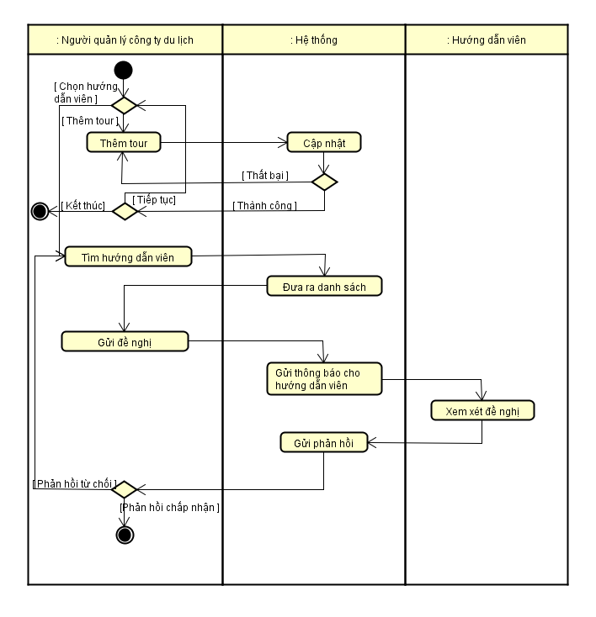
II. Phân tích chức năng
1. Biểu đồ hoạt động
Nghiệp vụ tìm hướng dẫn viên của quản lý công ty du lịch

Slide 5
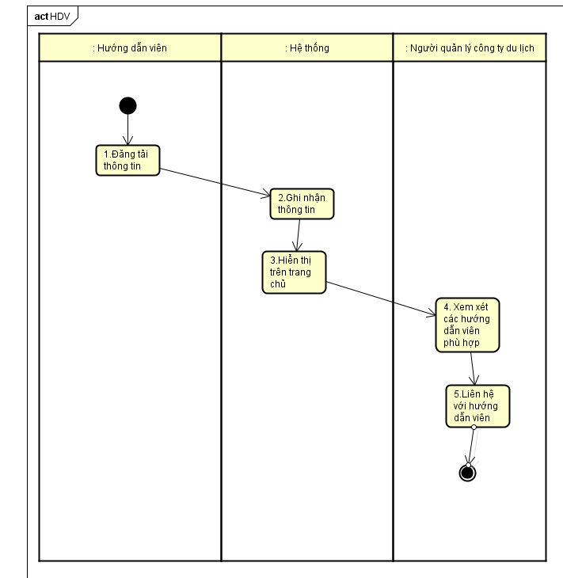
Biểu đồ hoạt động
Nghiệp vụ Hướng dẫn viên đăng tải thông tin lên hệ thống

Slide 6
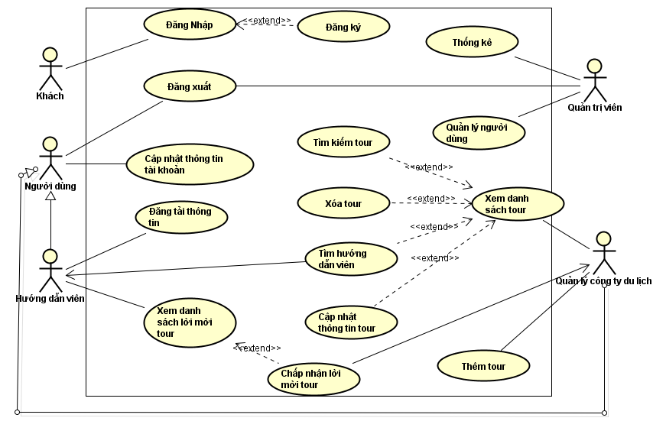
2. Biểu đồ usecase tổng quan

Slide 7
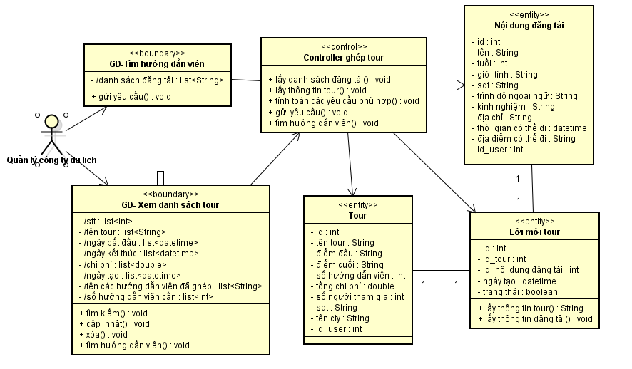
III. Phân tích cấu trúc và hành vi
3.1 Biểu đồ lớp tham gia ca sử dụng
Biểu đồ lớp tham gia ca sử dụng tìm hướng dẫn viên

Slide 8
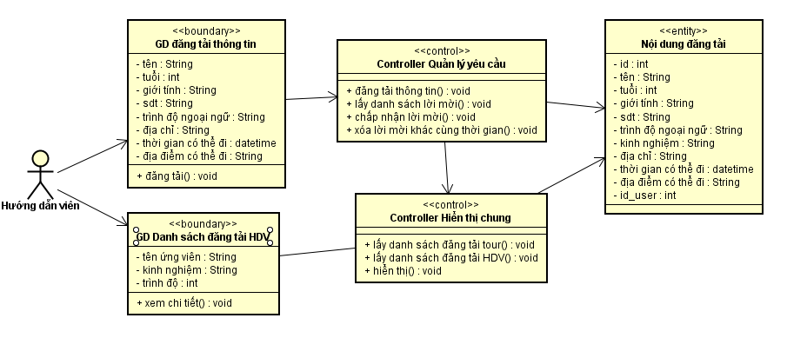
III. Phân tích cấu trúc và hành vi
3.1 Biều đồ lớp tham gia ca sử dụng
Chức năng đăng tải thông tin của hướng dẫn viên

Slide 9
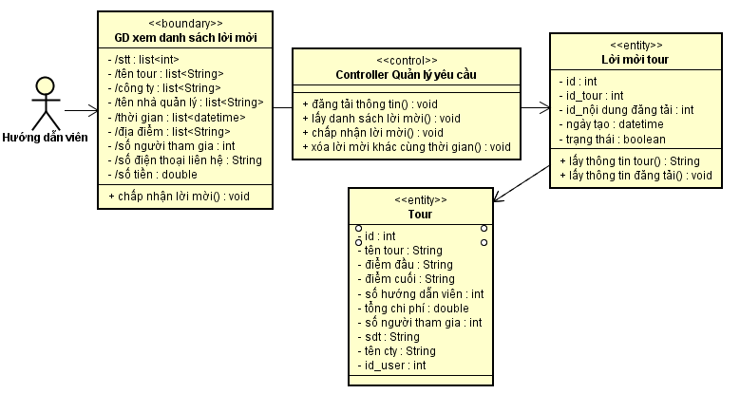
3.1 Biều đồ lớp tham gia ca sử dụng
Chức năng chấp nhận lời mời

Slide 10
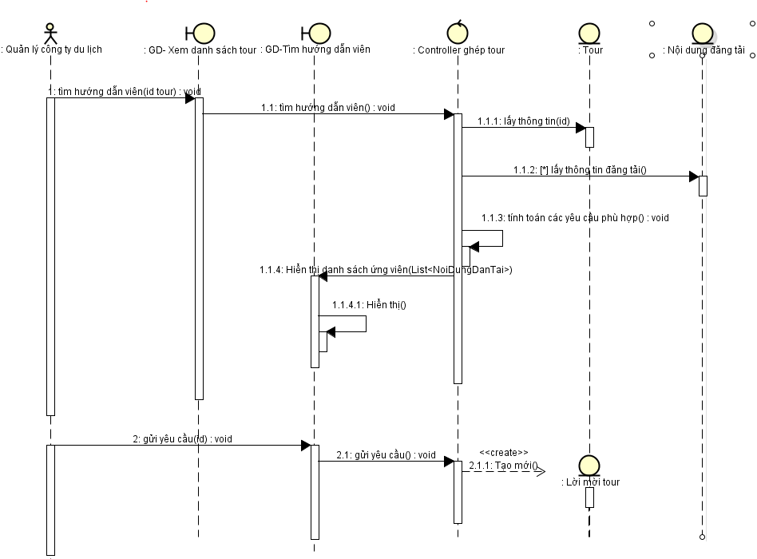
3.2 Biều đồ trình tự
Chức năng tìm hướng dẫn viên

Slide 11
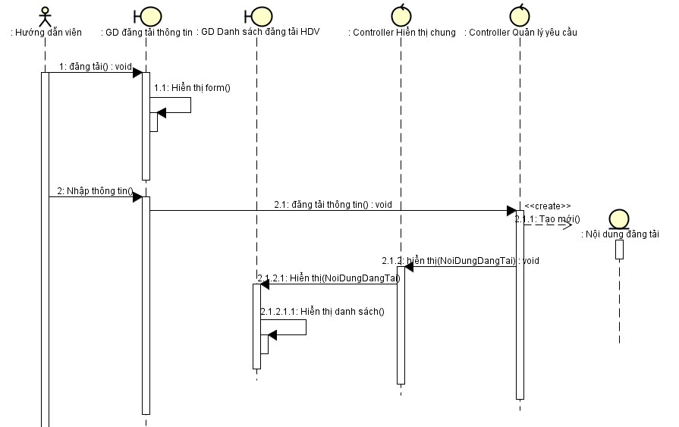
3.2 Biều đồ trình tự
Chức năng đăng tải thông tin của hướng dẫn viên

Slide 12
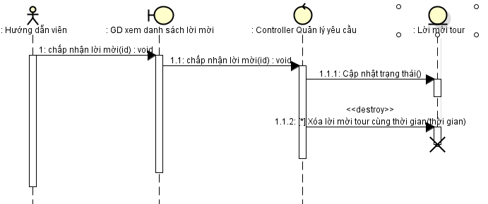
3.2 Biều đồ trình tự
Chức năng chấp nhận lời mời tour

Slide 13
IV. Thiết kế tổng thể và chi tiết
4.1 Kiến trúc tổng thể
Gồm 5 tầng
+ Tầng trình bày
+ Tầng ứng dụng
+ Tầng nghiệp vụ
+ Tầng truy cập DL
+Tầng Lưu trữ dữ liệu

Slide 14
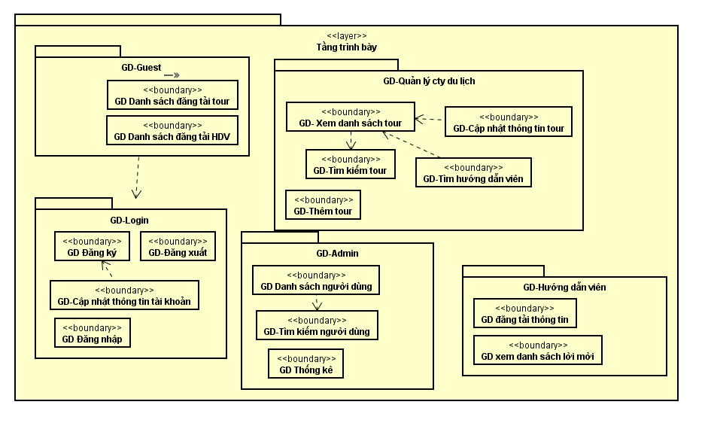
4.1 Kiến trúc tổng thể
Tầng trình bày

Slide 15
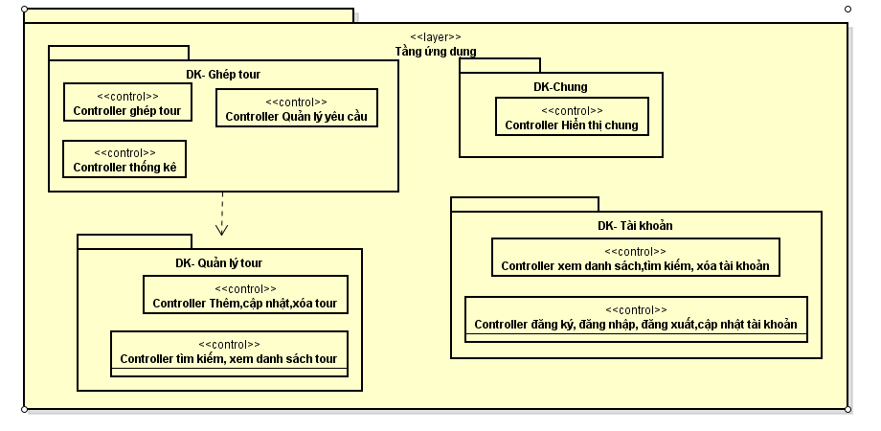
4.1 Kiến trúc tổng thể
+Tầng ứng dụng

Slide 16
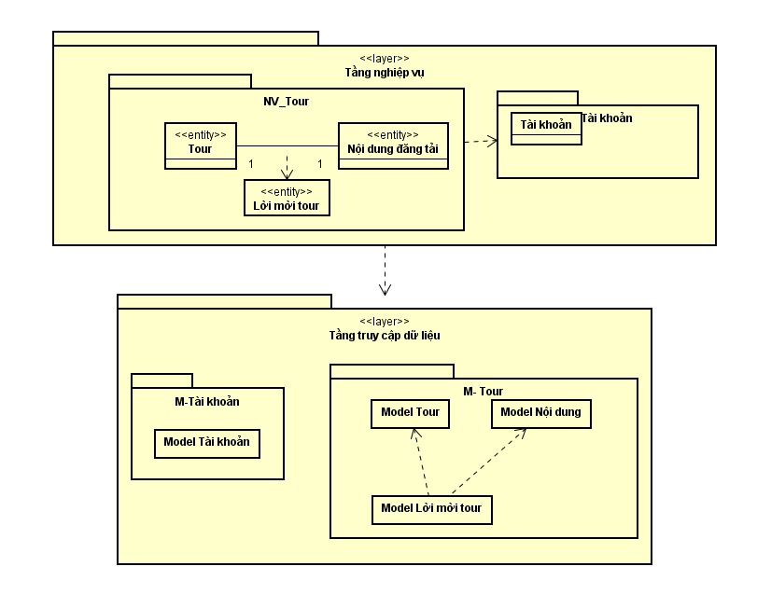
4.1 Kiến trúc tổng thể
Tầng nghiệp vụ và truy cập dữ liệu

Slide 17
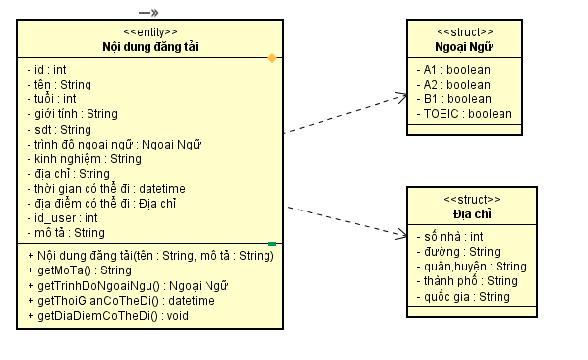
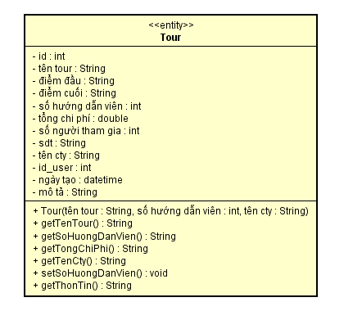
4.2 thiết kế chi tiết lớp

Slide 18
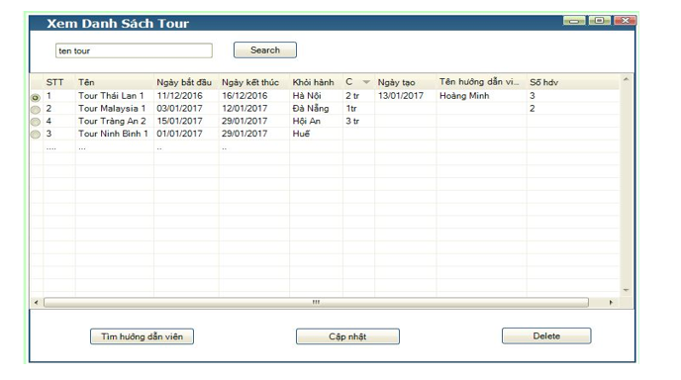
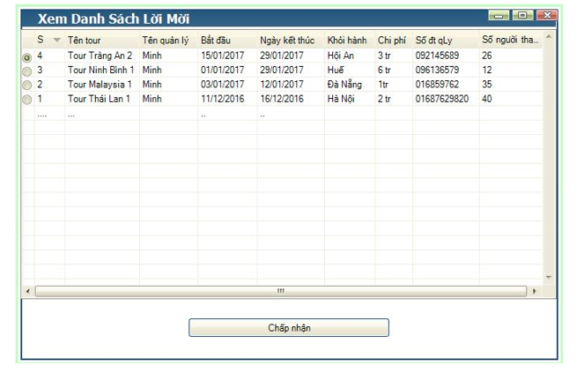
4.2 Thiết kế giao diện

Slide 19
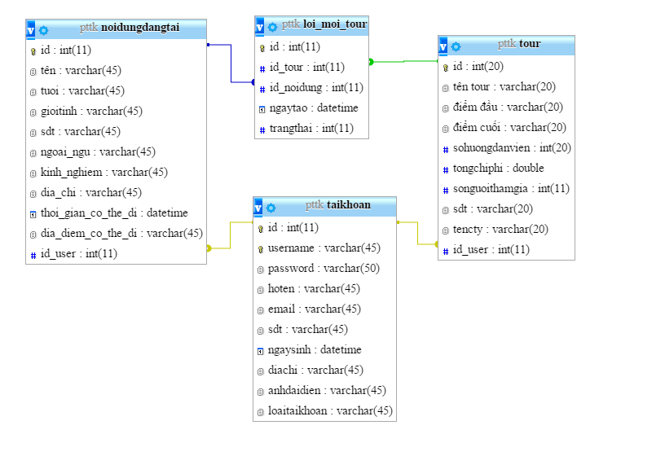
4.3 Thiết kế cơ sở dữ liệu

Slide 20


